Slide 1
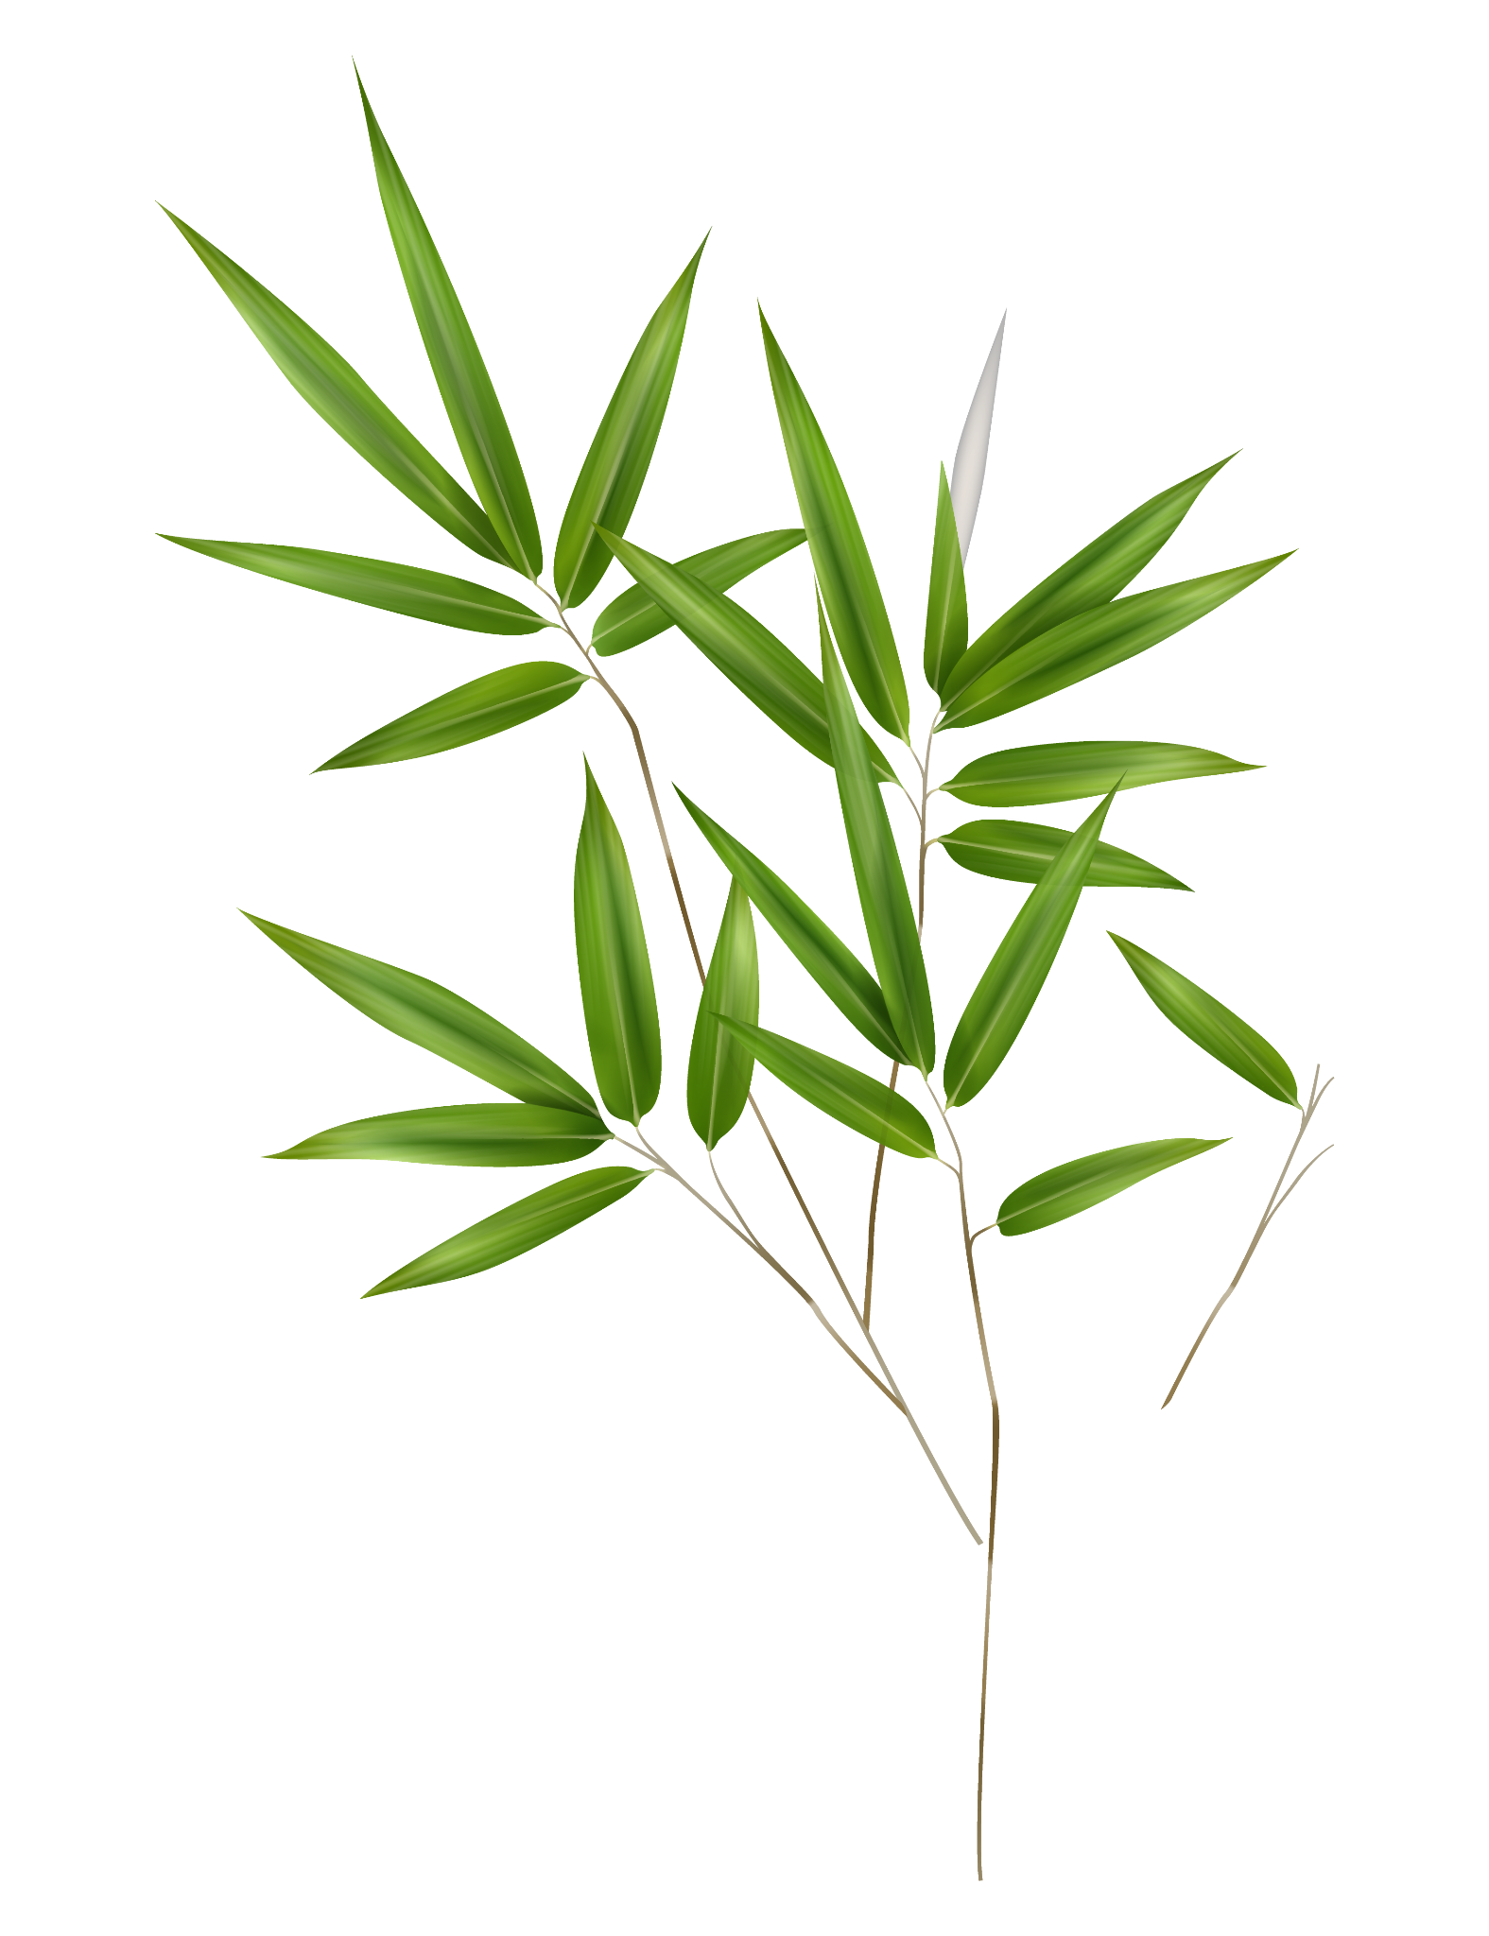
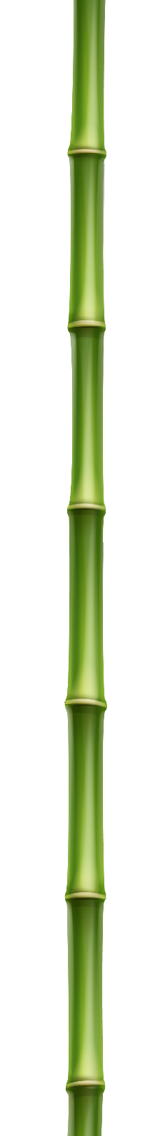
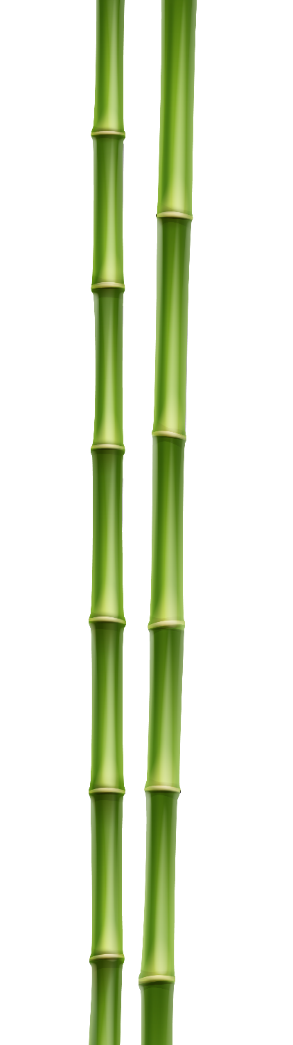

CHÀO MỪNG
CÁC EM ĐẾN VỚI
BÀI HỌC MỚI

Slide 2
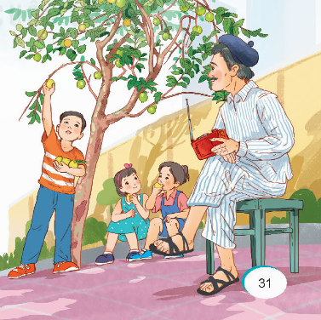
ÔN BÀI CŨ
Nêu những chi tiết thể hiện tình yêu thương của mọi người đối với Bum tròn câu chuyện Con muốn làm một cái cây.
Ông nội trồng cây ổi từ khi Bum còn trong bụng mẹ.
Bố mẹ quyết định trồng một cây ổi trong vườn nhà mới cho Bum.

Slide 3
ÔN BÀI CŨ
Câu chuyện muốn nói với chúng ta điều gì?
Đáp án:
Qua câu chuyện, tác giả muốn nói rằng hạnh phúc nằm trong những điều nhỏ nhặt trong cuộc sống của chúng ta. Nằm ở tình yêu thương và sự quan tâm của mọi người dành cho nhau. Bởi vậy chúng ta không cần tìm hạnh phúc ở đâu xa cả, nó nằm ngay đây, trong ngôi nhà nhỏ của mình.

Slide 4
KHỞI ĐỘNG
TRÒ CHƠI ĐOÁN CON VẬT
GV đưa ra các gợi ý để 2 đội đoán ra tên con vật.
Đội nào giơ tay sẽ giành được quyền trả lời trước.
Nếu trả lời đúng được cộng 10 điểm, trả lời sai bị trừ 10 điểm và nhường quyền trả lời cho đội còn lại.

Slide 5
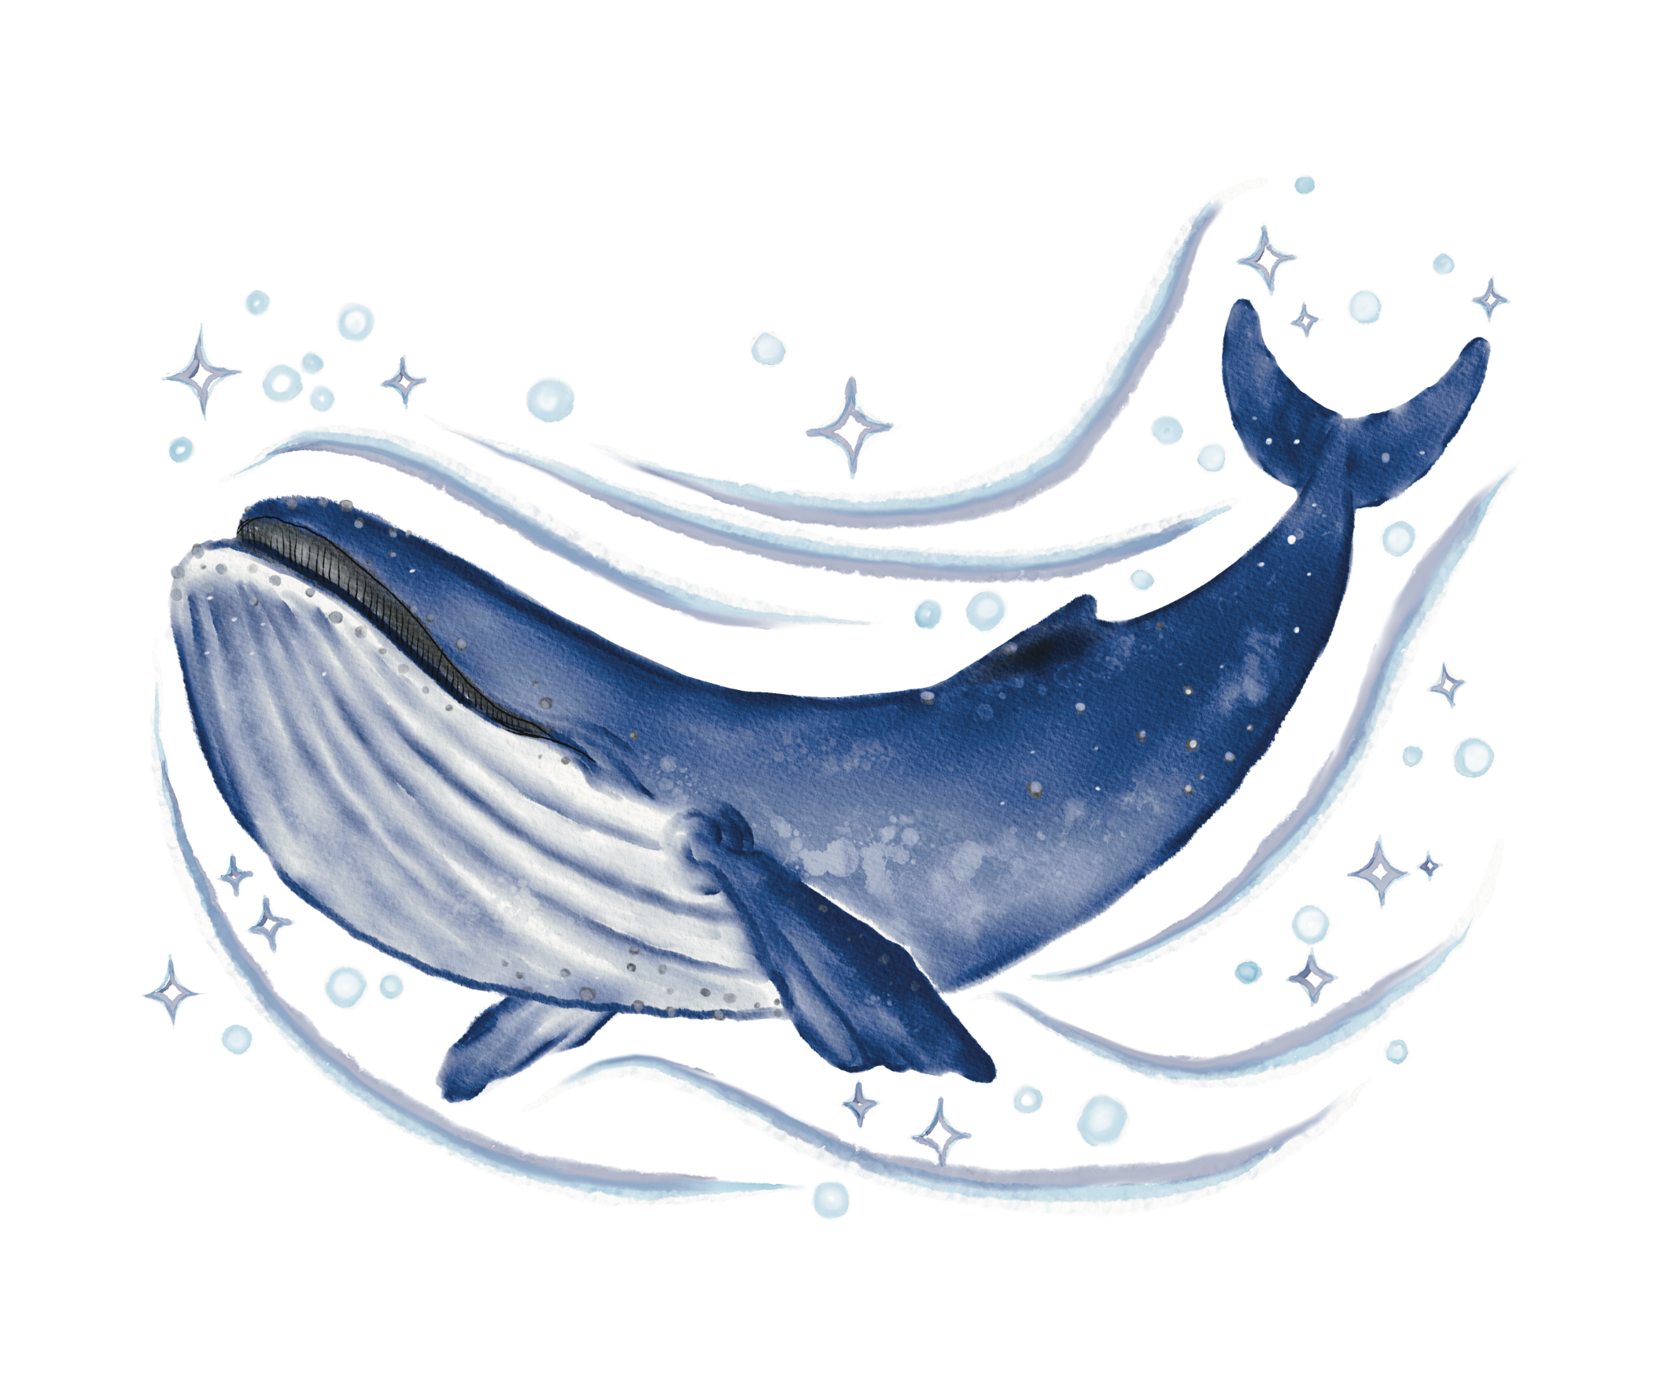
KHỞI ĐỘNG
Con gì to nhất biển khơi
Trên lưng phun nước
Dong chơi thông ngày
Câu 1
CON CÁ VOI

Slide 6
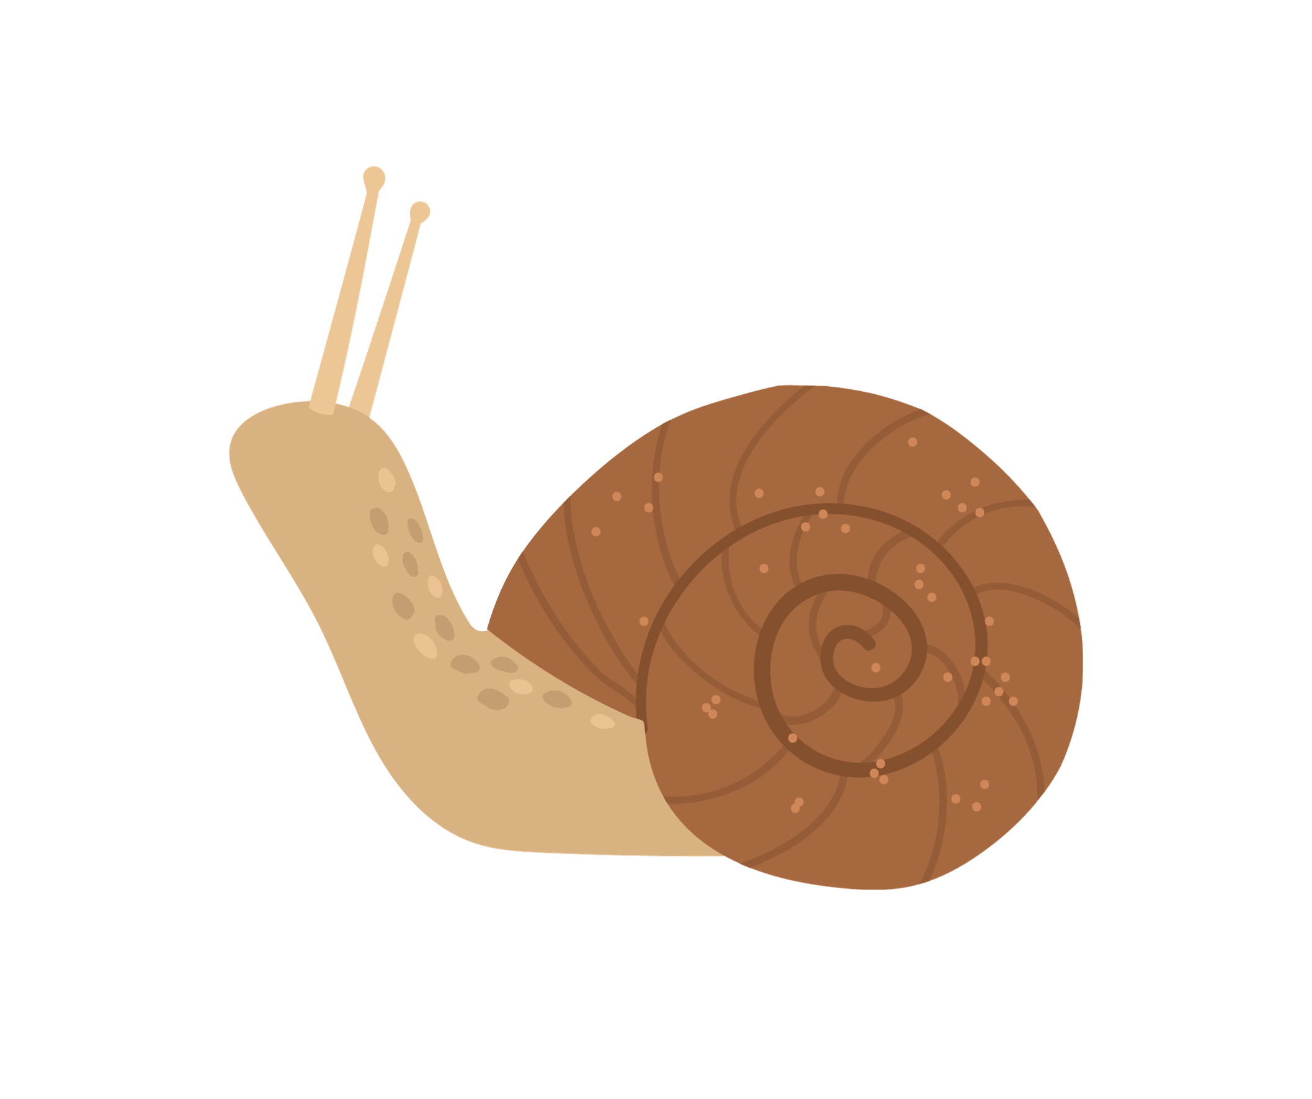
KHỞI ĐỘNG
Con gì sống ở dưới đồng
Không chân cũng chẳng có tay
Lê la bò suốt cả ngày lẫn đêm
Gặp nhau chưa kịp làm quen
Đã vội vàng giấu mặt vào bên trong nhà
Là con gì?
Câu 2
CON ỐC

Slide 7
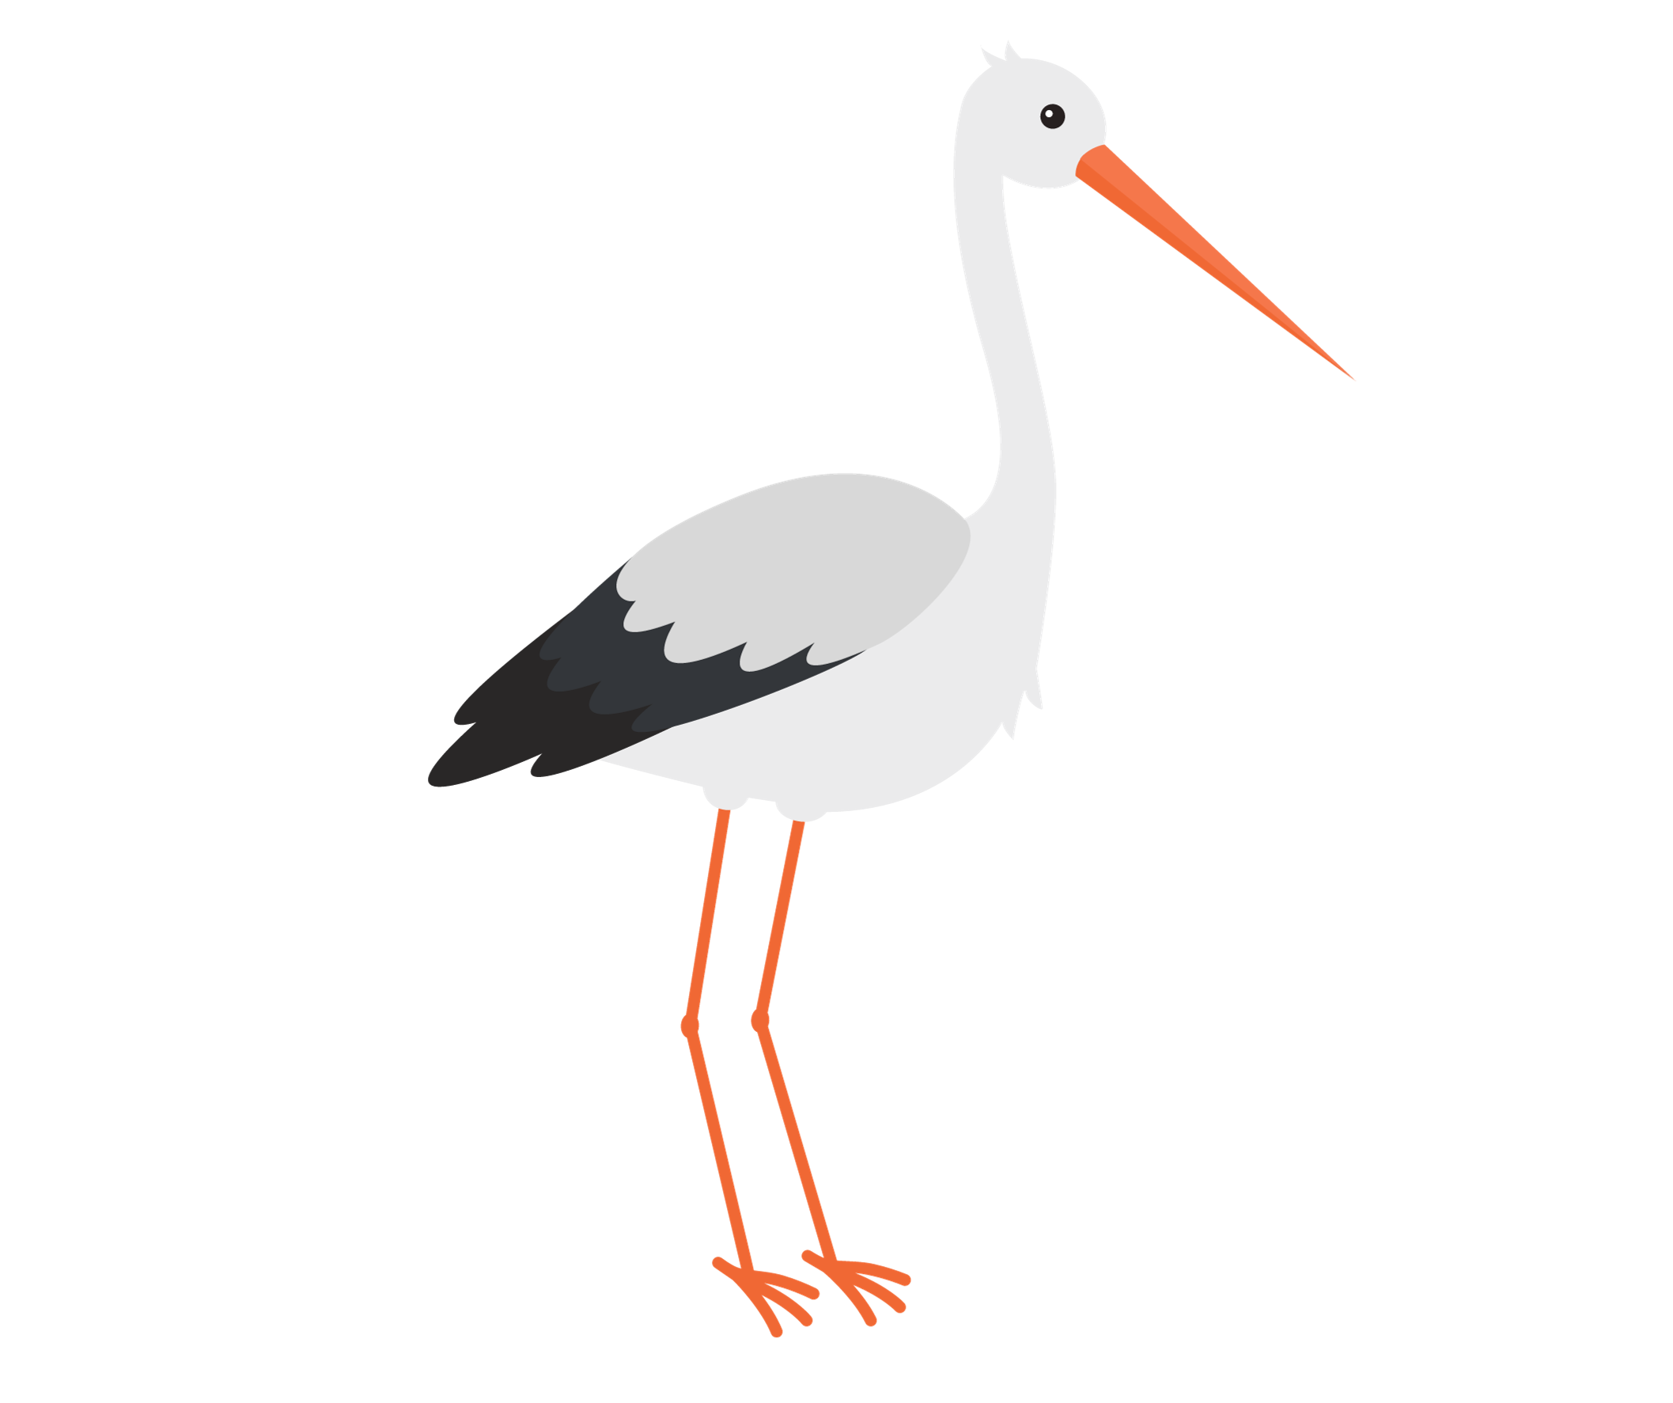
KHỞI ĐỘNG
Cổ cao cao, cẳng cao cao
Chân thì đen, cánh lại trắng ra vào đồng xanh
Cảnh quê thêm đẹp bức tranh
Sao đành lòng chịu tiếng ma lanh nhử mồi?
Là con gì?
Câu 3
CON CÒ

Slide 8
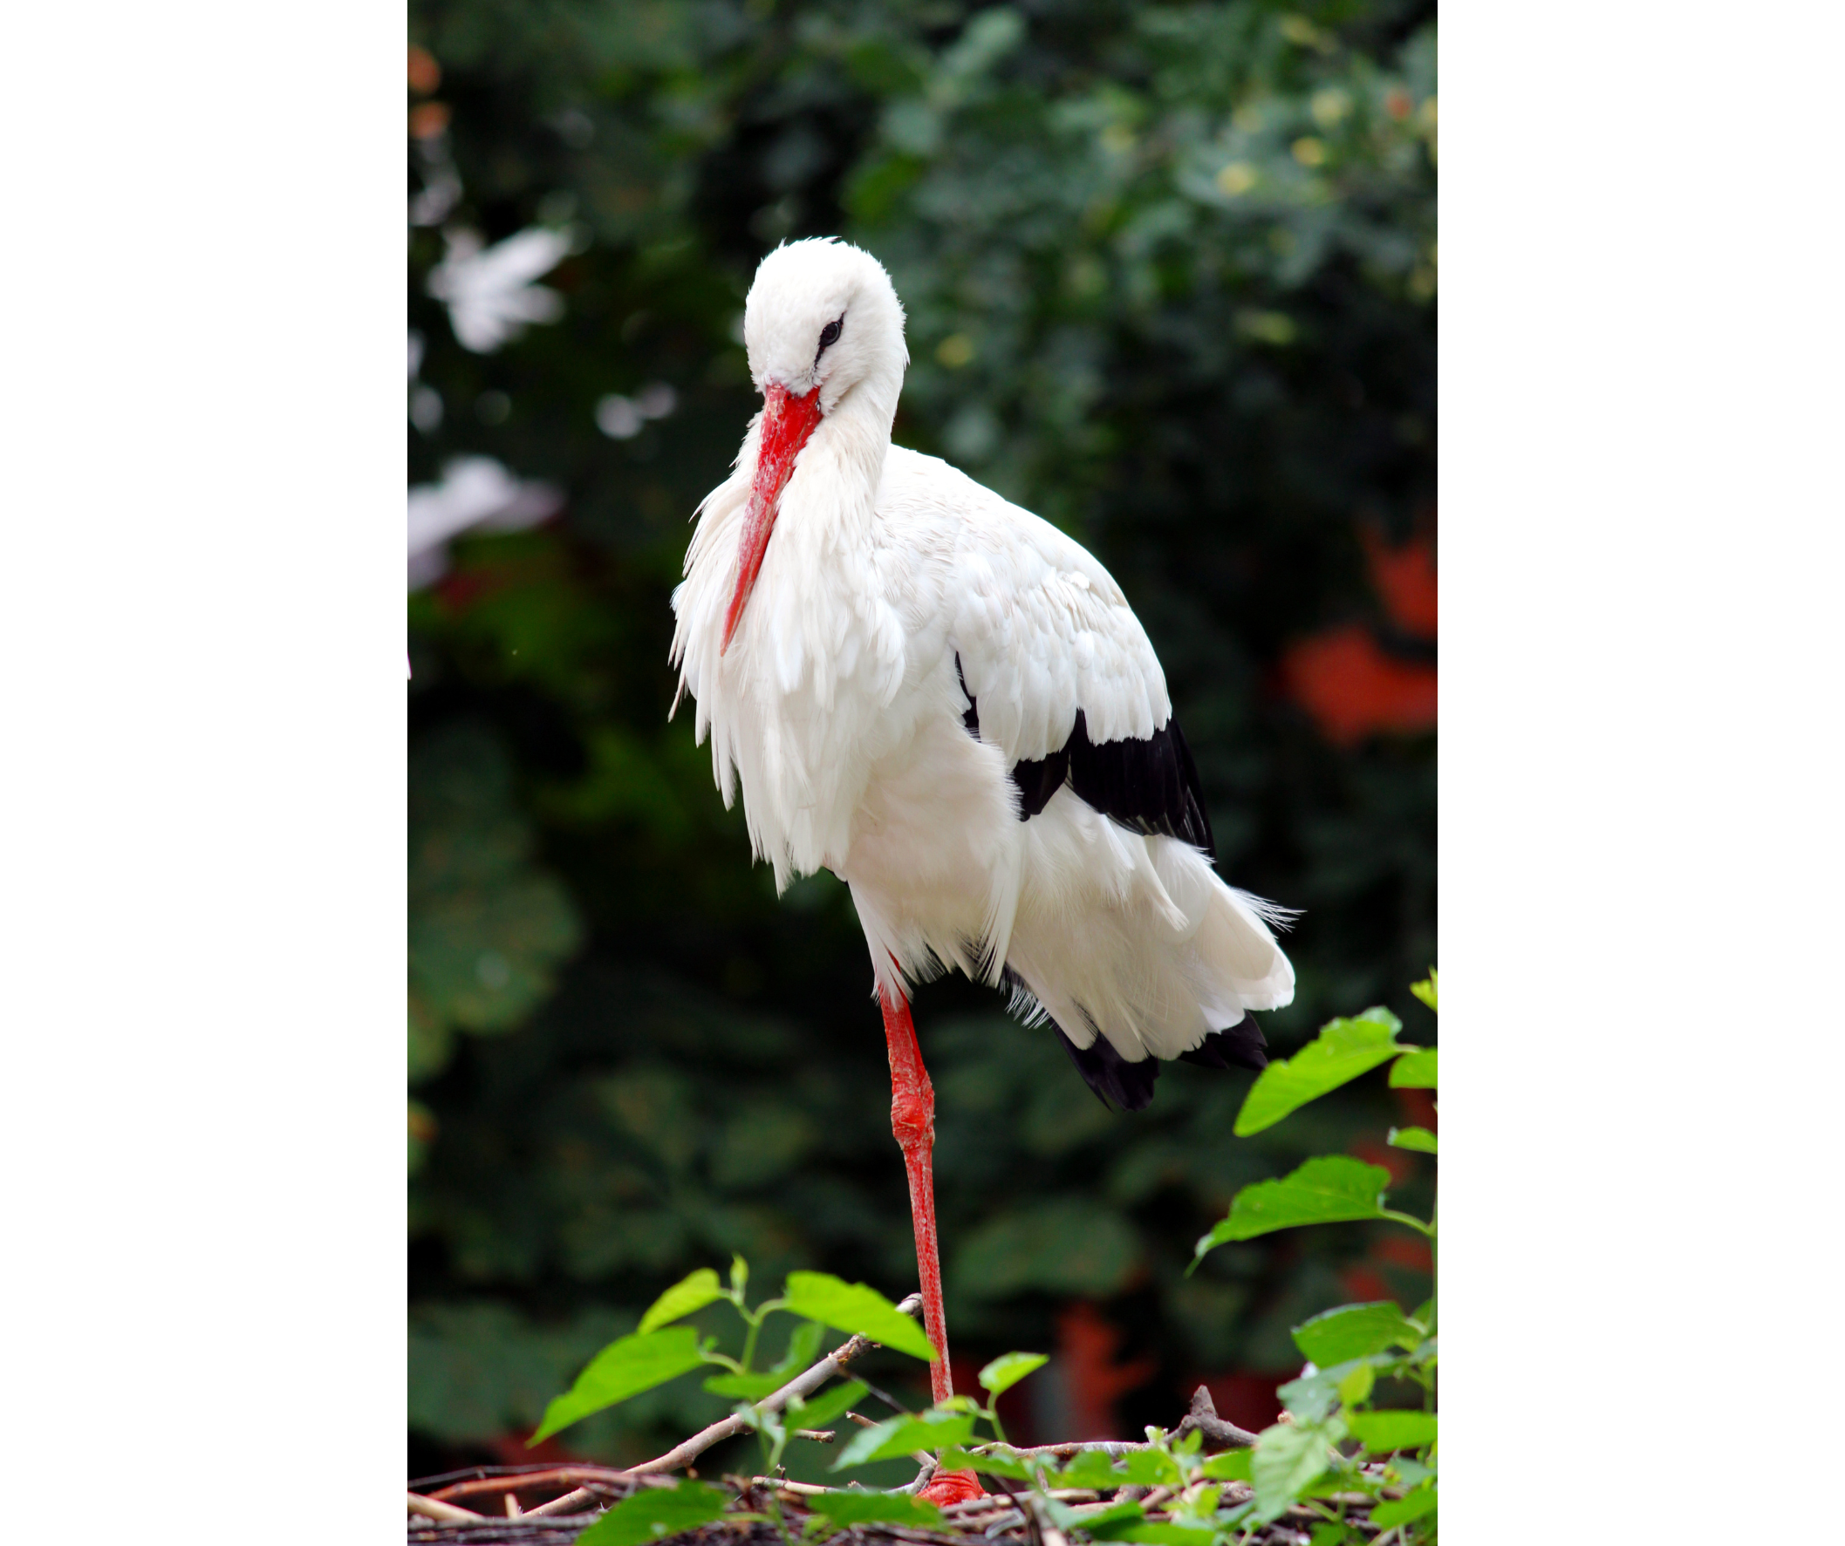
KHỞI ĐỘNG
GIỚI THIỆU VỀ CON CÒ:
Cò có bộ lông trắng muốt như bông.
Hằng ngày, có sải cánh bay trên cánh đồng lúa xanh.
Cò là con vật rất hiền lành, chăm chỉ. Nó thưởng quán quanh kiếm ăn trên những ruộng lúa.
Cò có dạng hình lêu nghêu. Chân cò cao, thẳng đuột, cổ thì dài, gầy guộc....)

Slide 9
BÀI 8:
TRÊN KHÓM TRE ĐẦU NGÕ
TIẾT 1-2: ĐỌC
TRÊN KHÓM TRE ĐẦU NGÕ

Slide 10
NỘI DUNG BÀI HỌC
1
ĐỌC VĂN BẢN
2
TRẢ LỜI CÂU HỎI
3
LUYỆN ĐỌC LẠI
4
LUYỆN TẬP THEO VĂN BẢN ĐỌC

Slide 11
01
ĐỌC VĂN BẢN

Slide 12
ĐỌC VĂN BẢN
GIỌNG ĐỌC TRONG BÀI
Lưu ý:
Đọc đúng các từ ngữ chứa tiếng dễ phát âm sai: đôi cánh trắng chập chờn, qua qua cái đầu trụi lông, lại rút mặt,...
Cách ngắt giọng ở những câu dài: Gió đã đưa cành lá/ làm vợ chồng cò/ thỉnh thoảng phải rướn chân/ và khẽ vô cánh/ để lấy thăng bằng.

Slide 13
ĐỌC VĂN BẢN
GIỌNG ĐỌC TRONG BÀI
Lưu ý:
Đọc diễn cảm những câu, đoạn tả tình cảnh đáng thương của lũ cỏ trong cơn bão: Mưa tạt rất mặt. Cả gia đình cỏ run rẩy, ướt sũng nên trắng càng gầy nhơn, xơ xác. Cơn gió mạnh bỗng ào đến. Mấy chú có con bị hất lên và ngã nhào. Vợ chồng có muốn lao xuống cứu con, nhưng cánh đủ ướt nên đánh bóng lấy cảnh trẻ và kêu quác quác buồn thảm.

Slide 14
02
TRẢ LỜI CÂU HỎI

Slide 15
TRẢ LỜI CÂU HỎI
GIẢI NGHIÃ TỪ KHÓ
Cọng (tre)
phần nâng đỡ các phiến lá, gắn kết các lá với thân, cành, còn gọi là “cuộng (tre).
Bắc (thang)
đặt hay gác (thang) lên.

Slide 16
TRẢ LỜI CÂU HỎI
Thảo luận nhóm
Câu 1: Đôi có hay đến khóm tre nhà Bua Kham để làm gì? Chi tiết nào giúp em biết điều đó?
Câu 2: Hình ảnh những chú có con được miêu tả như thế nào? Nêu cảm xúc của Bua Kham khi quan sát có còn đòi ăn. .
Câu 3: Kể lại tình cảnh đáng thương của gia đình cò trong cơn bão.
Câu 4: Bua Kham nghĩ gì và làm gì khi nhìn thấy lũ có con bị rơi xuống đất?
Câu 5: Đoạn kết của câu chuyện muốn nói với chúng ta điều gì. Chọn câu trả lời hoặc nêu ý kiến của em.

Slide 17
TRẢ LỜI CÂU HỎI
?
Câu 1: Bài thơ là lời của ai, nói với ai? Từ ngữ nào cho em biết điều đó?
Đáp án:
Đôi cò bay đến khóm tre nhà Bua Kham để làm tổ và sinh con. Chi tiết giúp em biết điều đó: Mấy hôm sau, trên cảnh tre đã thấy một tổ cô làm bảng cọng và lá tre khỏ; Chẳng bao lâu, Bua Kham nghe thấy tiếng cỏ con. Chúng kêu ríu rít trong tổ.

Slide 18
TRẢ LỜI CÂU HỎI
?
Câu 2: Hình ảnh những chú có con được miêu tả như thế nào? Nêu cảm xúc của Bua Kham khi quan sát có còn đòi ăn.
Đáp án:
Hình ảnh những chú cò con được miêu tả rất bé bỏng, non nớt, sinh động, đáng yêu, ngộ nghĩnh, tham ăn, luôn ngóng bố mẹ,... (qua các chi tiết kêu ríu rít, quơ quơ cải đầu trụi lông hả cặp mỏ mềm, kêu khăn khăn,...).
Cảm xúc của Bua Kham khi quan sát cò con đòi ăn: thương yêu say sưa (quan sát)/ quan làm..).

Slide 19
TRẢ LỜI CÂU HỎI
?
Câu 3: Kể lại tình cảnh đáng thương của gia đình cò trong cơn bão.
Gia đình cò phải đón nhận hoàn cảnh khắc nghiệt nào?
Trong tình cảnh đó lũ cò khổ sở ra sao?
Chuyện gì không may đã xảy ra với mấy chú cò con?
Bố mẹ cò bất lực thế nào khi chứng kiến cảnh cò con gặp nạn?

Slide 20
TRẢ LỜI CÂU HỎI
?
Câu 3: Kể lại tình cảnh đáng thương của gia đình cò trong cơn bão.
Đáp án:
Tình cảnh của gia đình có trong cơn bão thật đáng thương:
Mưa tật rất mặt làm gia đình có run rẩy, ướt sũng.
Nhà có trông càng gầy nhom, xơ xác.
Khi gió mạnh ào đến, máy chủ có con bị hất lên và ngã nhào.
Vợ chồng có muốn lao xuống cứu con, nhưng cánh đã ướt nên bất lực. Chúng đánh phải bám lấy cành tre và kêu quác quác buồn thảm.

Slide 21
TRẢ LỜI CÂU HỎI
?
Câu 4: Bua Kham nghĩ gì và làm gì khi nhìn thấy lũ có con bị rơi xuống đất?
Đáp án:
Khi nhìn thấy lũ cò con bị rơi xuống đất, Bua Kham nghĩ tới chuyện người ta thường nhật cỏ con về nuôi. Nhưng Bua Kham không làm thể. Cô bé không muốn làm tan các cái gia đình có bé bỏng, bạn có con nhỏ qua, trả chúng về cho bố mẹ chúng thì hơn.
Sau đó, Bua Kham đã gọi ông giúp đưa lũ có con về chiếc tổ cũ.

Slide 22
TRẢ LỜI CÂU HỎI
?
Câu 5: Đoạn kết của câu chuyện muốn nói với chúng ta điều gì. Chọn câu trả lời hoặc nêu ý kiến của em.
A. Vườn cây chỉ vui khi có nhiều bóng chim bay nhảy.
B. Cho đi yêu thương, chúng ta sẽ nhận lại được yêu thương.
C. Bảy có thích làm tổ trên những khóm tre xanh.

Slide 23
TRẢ LỜI CÂU HỎI
?
Câu 5: Đoạn kết của câu chuyện muốn nói với chúng ta điều gì. Chọn câu trả lời hoặc nêu ý kiến của em.
Tham khảo:
Nếu chúng ta yêu thương loài vật, loài vật sẽ yêu quý và muốn ở gần chúng ta.
Bầy chim thích làm tổ ở những nơi mà chúng thấy an toàn, được con người yêu thương.
Tình yêu thương của ông cháu Bua Kham khiến các loài chim dua nhau về vườn cây làm tổ.

Slide 24
TRẢ LỜI CÂU HỎI
?
Câu 5: Đoạn kết của câu chuyện muốn nói với chúng ta điều gì. Chọn câu trả lời hoặc nêu ý kiến của em.
Tham khảo:
Loài vật cũng cảm nhận được tình yêu thương của con người.
Vườn cây chỉ vui khi có nhiều bóng chim bay nhảy, khi các loài chim ríu rít rủ nhau về làm tổ,...

Slide 25
03
LUYỆN ĐỌC LẠI

Slide 26
LUYỆN ĐỌC LẠI
TRÊN KHÓM TRE ĐẦU NGÕ
Một ngày đầu hè, có đôi cò bay đến, đỗ trên khóm tre đầu ngõ nhà ông cháu Bua Kham. Gió đu đưa cành lá làm vợ chồng cò thỉnh thoảng phải rướn chân và khẽ vỗ cánh để lấy thăng bằng. Mấy hôm sau, trên cành tre đã thấy một tổ cò làm bằng cọng và lá tre khô.
Chẳng bao lâu, Bua Kham nghe thấy tiếng cò con. Chúng kêu ríu rít trong tổ. Lúc rảnh, Bua Kham thường ra đứng dưới khóm tre. Chẳng gì thương bằng xem lũ cò con đòi ăn. Cứ thoáng thấy đôi cánh trắng chập chờn ở xa là chúng quơ quơ cái đầu trụi lông trên ổ lá. Chúng há rộng cặp mỏ mềm và kêu khàn khàn.

Slide 27
LUYỆN ĐỌC LẠI
Một buổi, trời nổi bão lớn. Mưa tạt rát mặt. Cả gia đình cò run rầy, ướt sũng nên trông càng gầy nhom, xơ xác. Cơn gió mạnh bỗng ào đến. Mấy chú cò con bị hất lên và ngã nhào. Vợ chồng cò muốn lao xuống cứu con, nhưng cánh đã ướt nên đành bám lấy cành tre và kêu quác quác buồn thảm.
Tan bão, Bua Kham nhìn thấy lũ cò con nằm run run dưới đất, giữa đống lá ngổn ngang. Người ta bảo có thể nhặt lũ cò con về nuôi. Chúng sẽ quen nhà và đi tha thẩn bắt ruồi trên sân. Nhưng Bua Kham không muốn làm tan tác cái gia đình cò bé bỏng. Bọn cò con nhỏ quá, trả chúng về cho bố mẹ chúng thì hơn.

Slide 28
LUYỆN ĐỌC LẠI
Bua Kham gọi ông. Ông bắc thang, đem đặt lũ cò con vào chiếc tổ cũ. Mùa sinh nở năm sau, vợ chồng có rủ thêm ba bốn chục cặp cò bạn cùng đến. Chúng rủ cả những đôi cò lửa đỏ như ánh chớp và những đôi vạc xám như bóng chiều. Khắp vùng, không đâu vui bằng vườn nhà ông cháu Bua Kham.
(Theo Vũ Hùng)

Slide 29
04
LUYỆN TẬP
THEO VĂN BẢN ĐỌC

Slide 30
BÀI TẬP 1
Tìm chủ ngữ và vị ngữ trong câu:
Ông
bắc thang, đem đặt lũ cô con vào chiếc tổ cũ.
Chủ ngữ
Vị ngữ

Slide 31
BÀI TẬP 2
Viết 1 – 2 cầu giới thiệu về cô bé Bui Khám và chỉ ra chủ ngữ, vị ngữ của mỗi câu.
Bua Kham
là một cô bé tốt bụng, yêu động vật
Chủ ngữ
Vị ngữ

Slide 32
CỦNG CỐ, DẶN DÒ
Đọc lại bài Trên khóm tre đầu ngõ, hiểu ý nghĩa bài đọc.
Chia sẻ với người thân về bài đọc.
Đọc trước Tiết học sau:
Viết hướng dẫn thực hiện một công việc.

Slide 33
BÀI HỌC KẾT THÚC,
CẢM ƠN CÁC EM
ĐÃ LẮNG NGHE!

